Slide 1
Kdo se setkal?
Co se vybudovalo?
Kdo se proškolil?
Co se pořídilo?
Co se opravilo?
Co se postavilo?
Co se uspořádalo?

Slide 2
Příklady projektů realizovaných
v Libereckém kraji

Slide 3
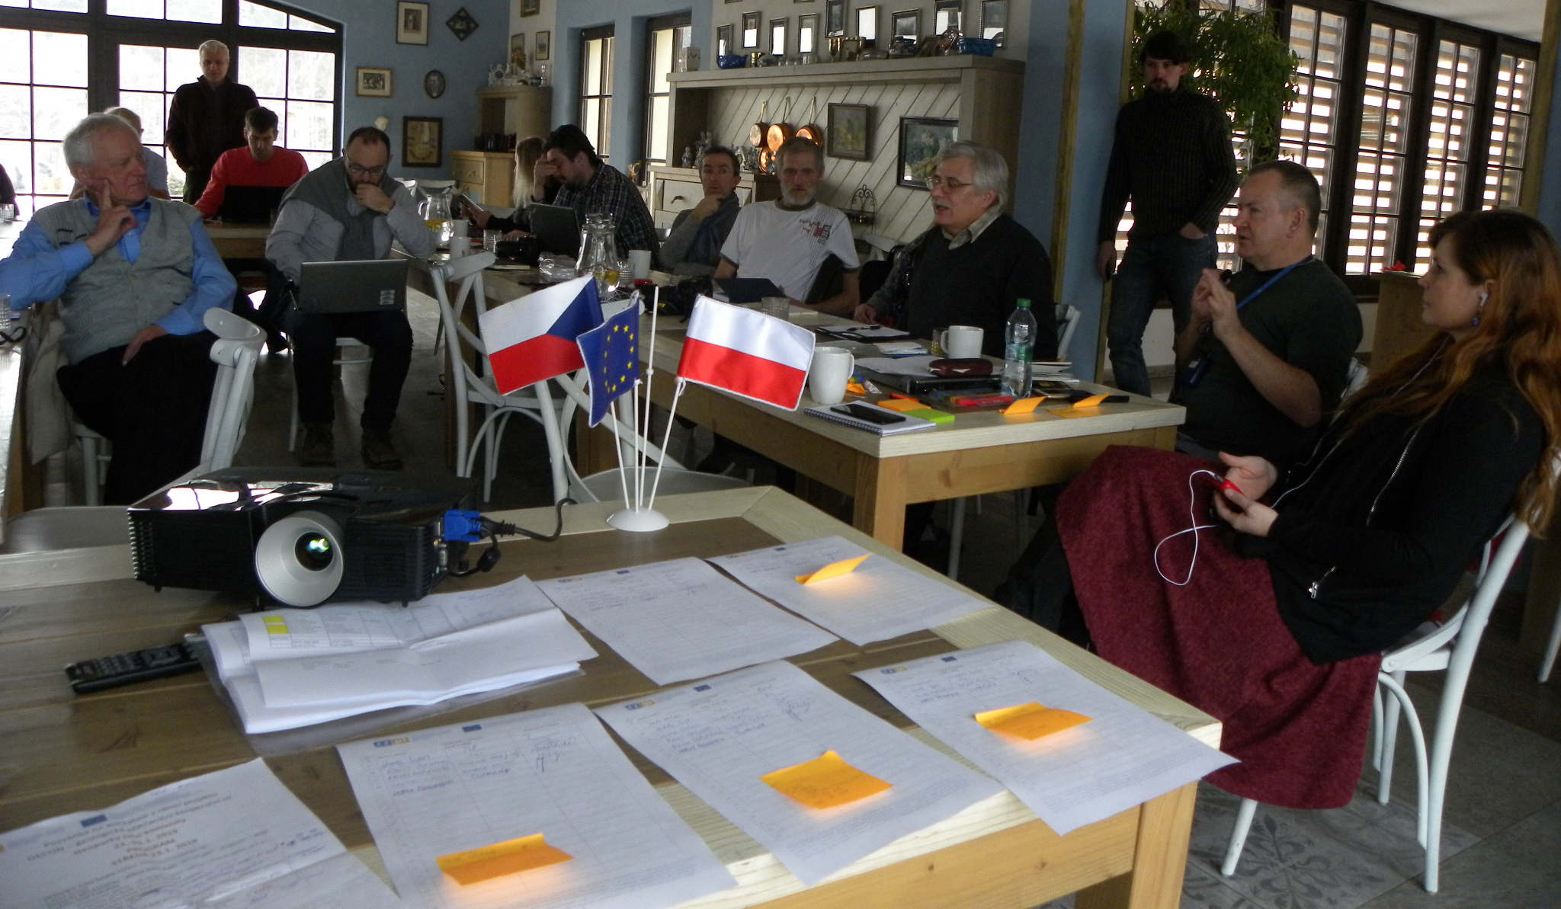

Slide 4
GECON
- geologická příhraniční kooperační síť
příjemci:
Geopark Ralsko o.p.s.
Česká geologická služba
MAS Chrudimsko, z.s.
Technická univerzita v Liberci
Muzeum Regionalne w Lubaniu
Państwowy Instytut Geologiczny - Państwowy Instytut Badawczy
Stowarzyszenie Geopark Przedgórze Sudeckie

Slide 5
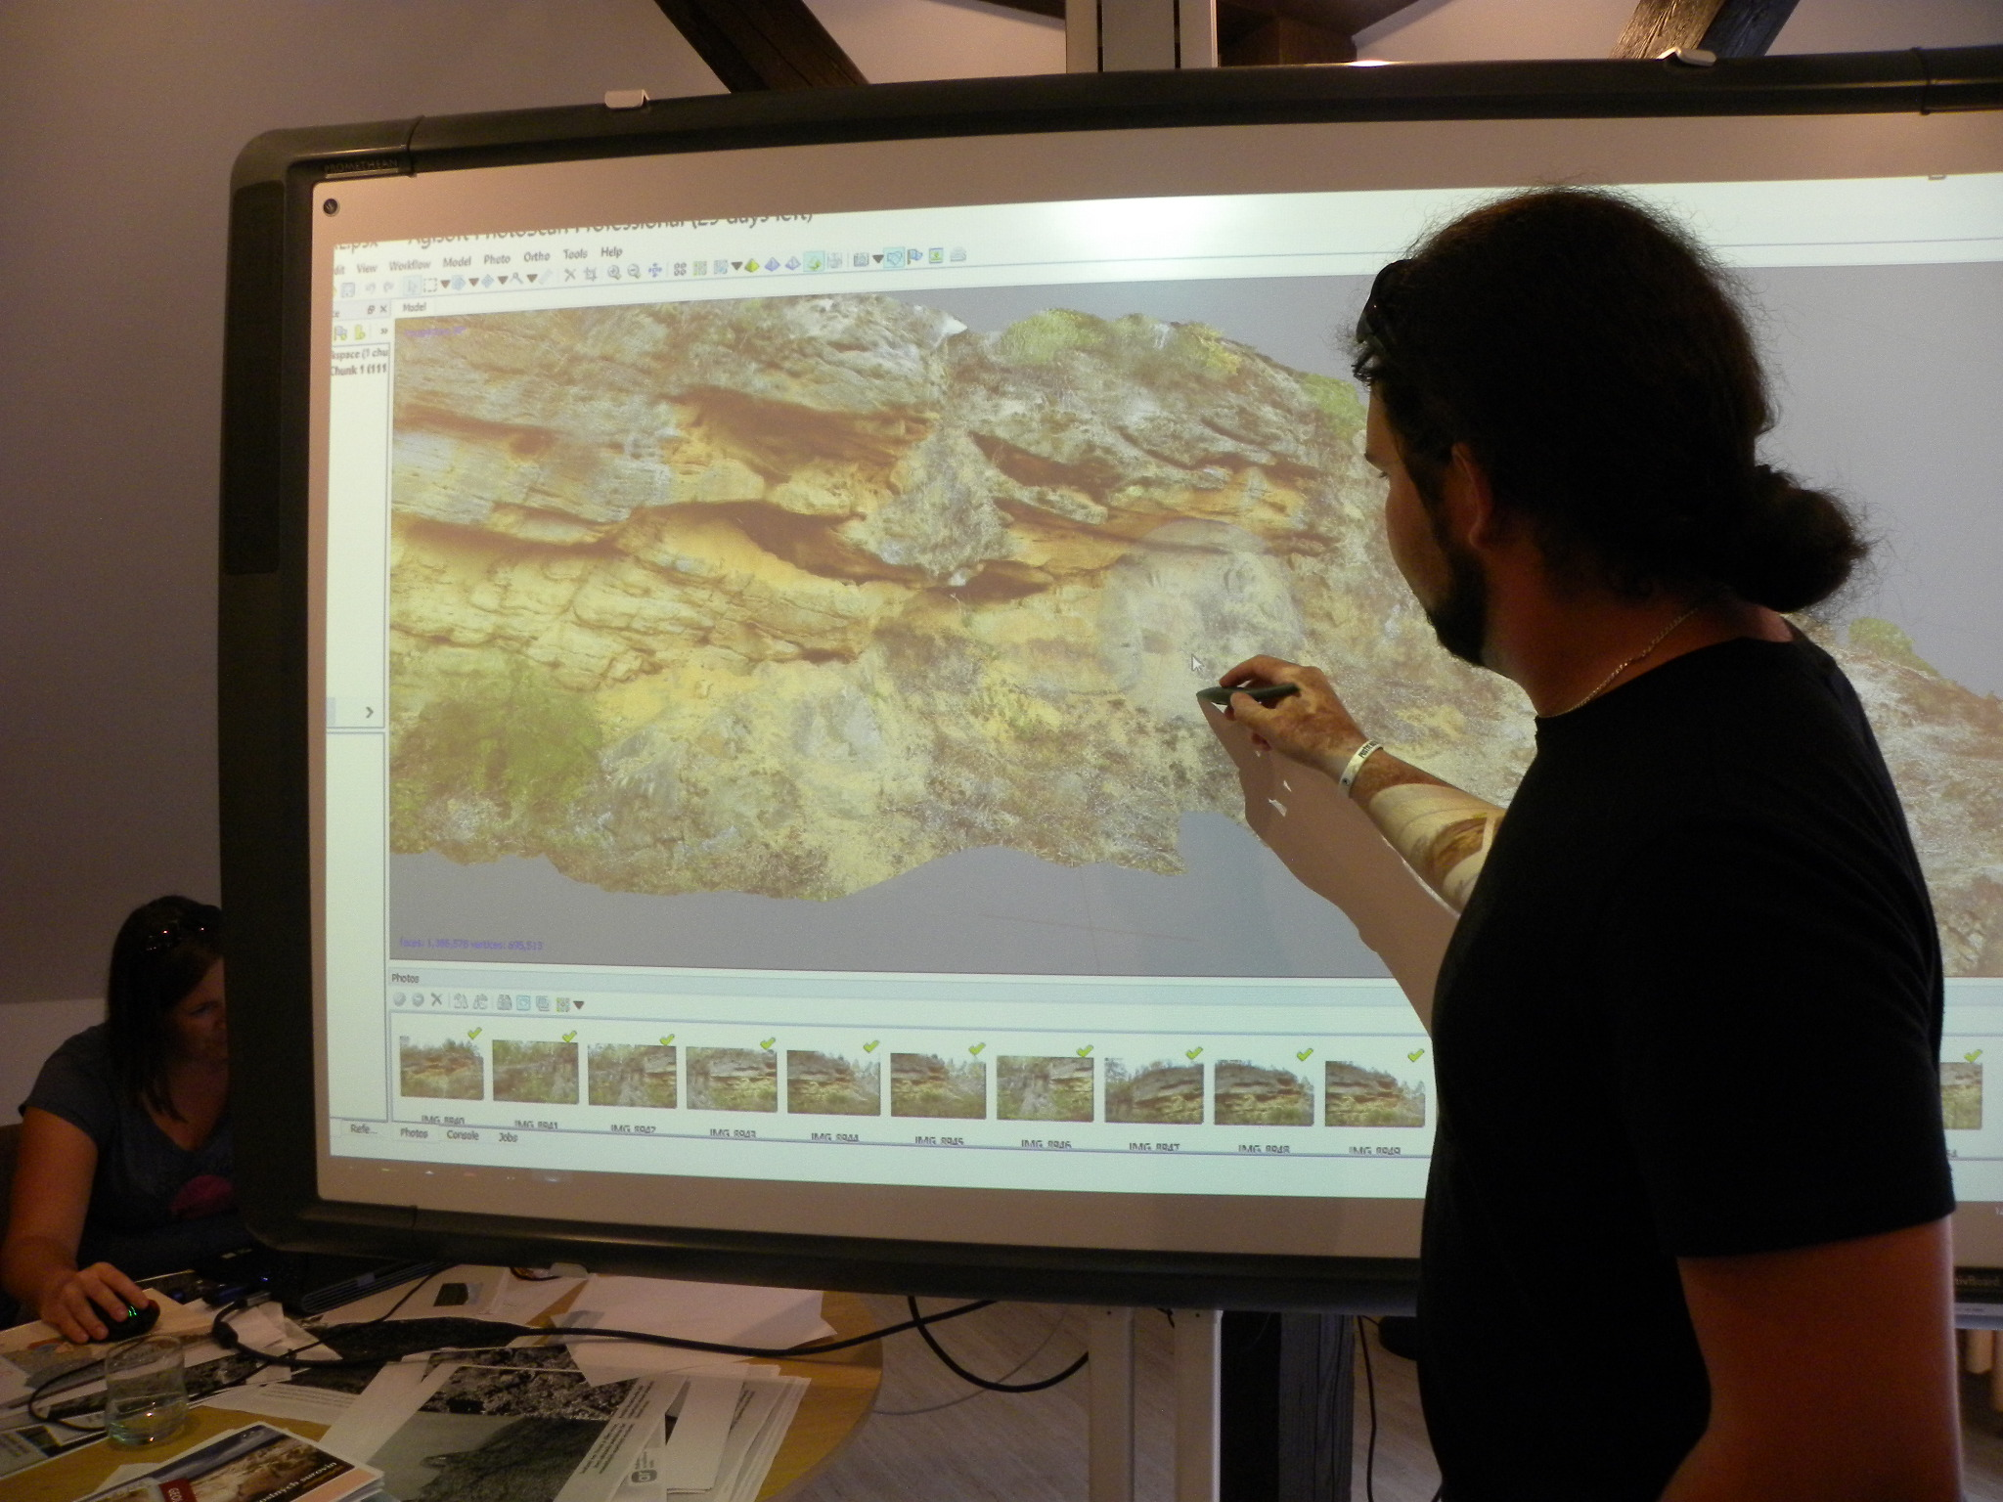

Slide 6
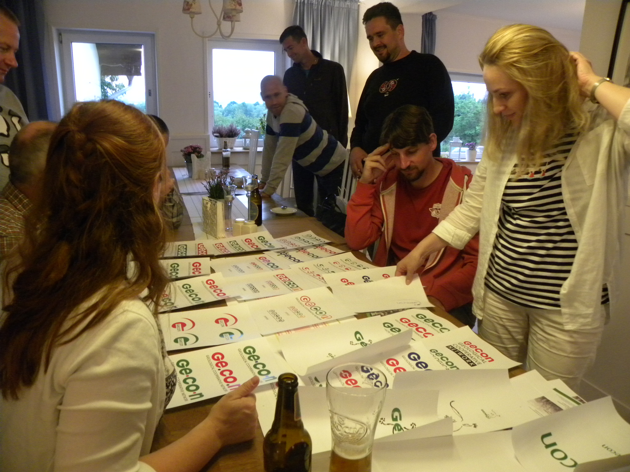

Slide 7
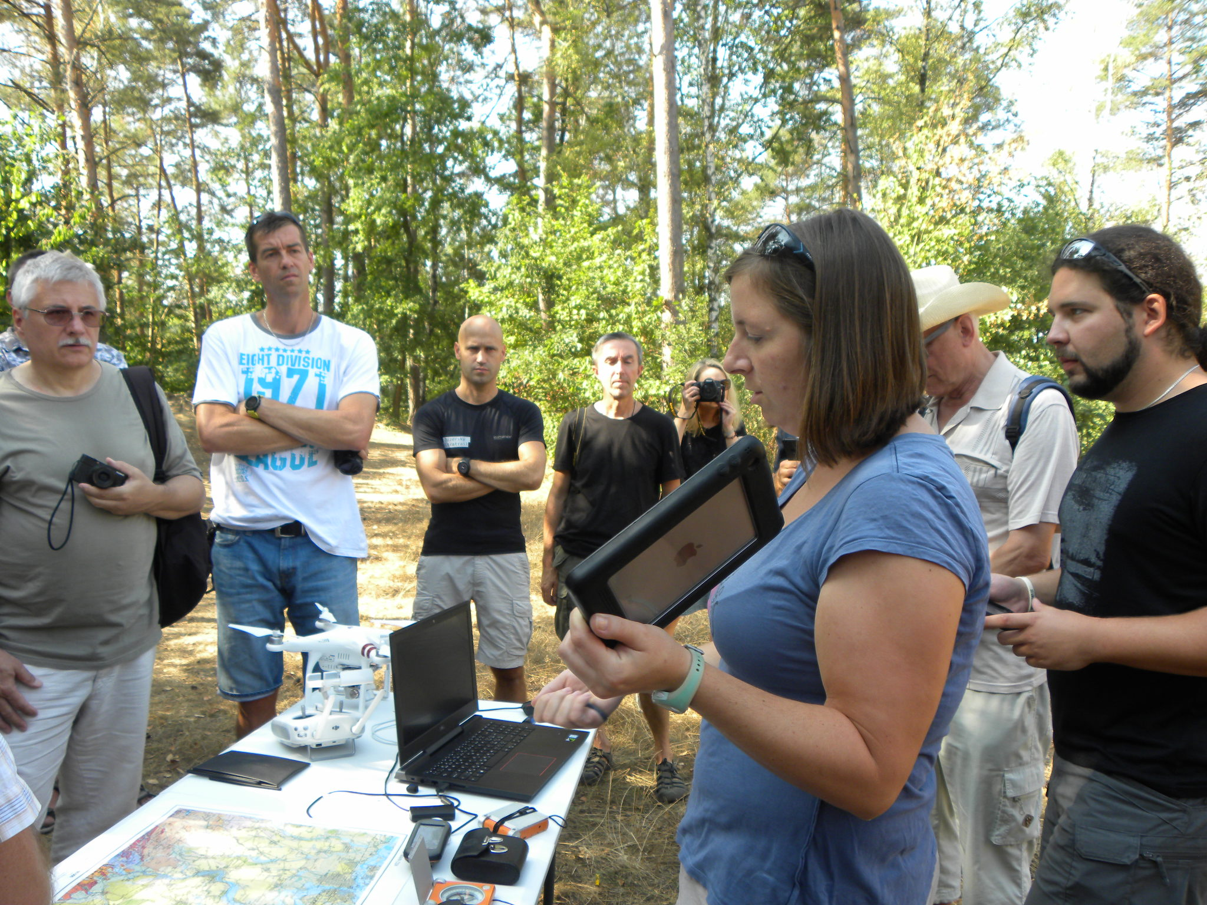

Slide 8
25 metodických a informačních materiálů
11 tematických workshopů
5 studijních cest
3 letní školy
1 tematická putovní výstava

